Slide 1
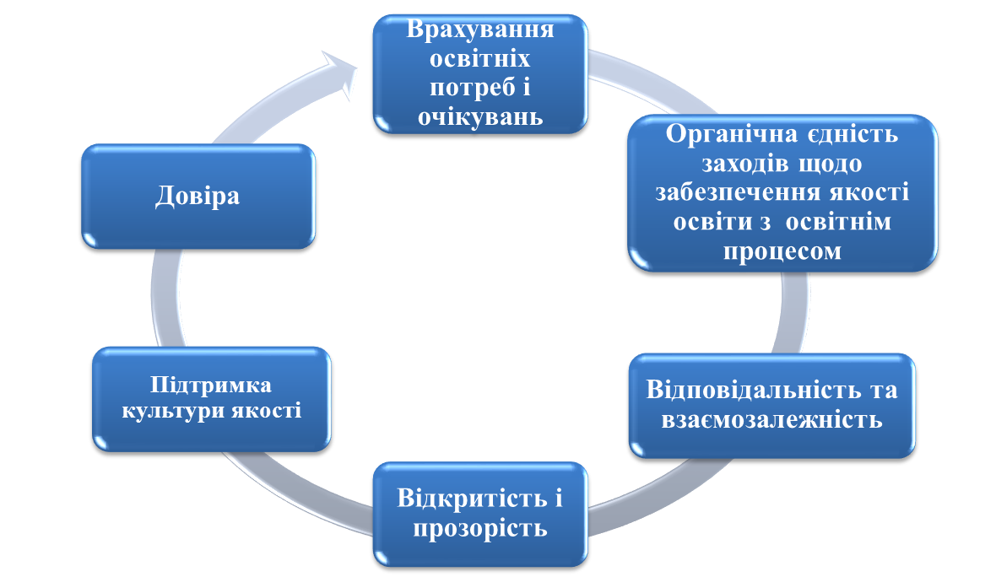

Основні принципи системи забезпечення якості освіти СШ № 139
Школа

Slide 2





ТРАНСФОРМАЦІЯ ВНУТРІШНЬОЇ СИСТЕМИ забезпечення ЯКОСТІ ОСВІТИ СШ №139
Від формальних перевірок до оцінювання процесів
Моніторинг діяльності всіх учасників освітнього процесу через надання рекомендацій щодо покращення якості освіти та внутрішній аудит
Пошук, узагальнення та поширення успішних практик
Неперервне вдосконалення освітньої діяльності

Slide 3







СКЛАДОВІ та ІНСТРУМЕНТИ СИСТЕМИ ВНУТРІШНЬОГО ЗАБЕЗПЕЧЕННЯ ЯКОСТІ ОСВІТИ
СШ № 139
Освітній процес на засадах академічної доброчесності
Підвищення кваліфікації
педагогічних
працівників
Анкетування
та
співбесіди
аудит
Аналіз участі учнів в предметних
олімпіадах,
конкурсах МАН, тощо
Моніторинг
діяльності всіх учасників освітнього процесу
Аналіз
результатів
ЗНО
Громадський нагляд
та співпраця
з
батьками
Сертифікації педагогічних працівників
Атестація педпрацівників
Моніторинг та
аналіз
виконання освітніх
програм

